Slide 1

Programação Funcional
Estrutura de Linguagens
https://github.com/fsantanna-uerj/EDL/
Francisco Sant'Anna
francisco@ime.uerj.br

Slide 2
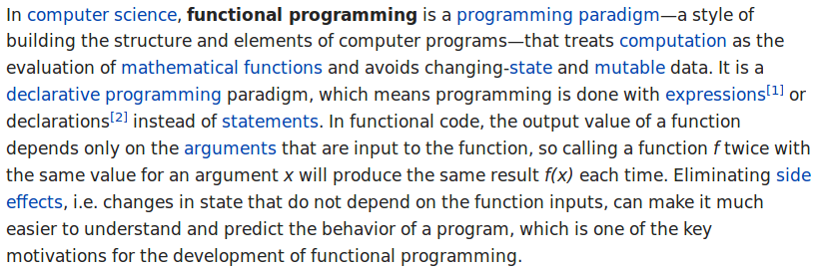
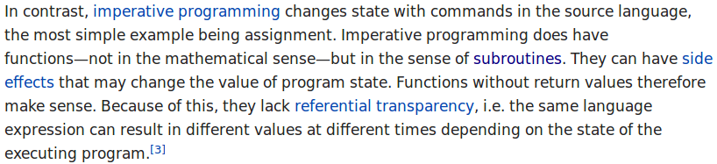
Programação Funcional
int g = 0;
int f (int x) {
g++;
return x + g;
}
f(0);
f(0);
a = b * 2
x = a + b
b = 10
b = 0
x = input()

Slide 3
Imperativo vs Funcional
Comando vs Expressão
Sequência vs Dependência
Atribuição vs Definição

Slide 4
Programação Funcional
Funções de Primeira Classe
  podem ser criadas, passadas, retornadas
Funções de Alta Ordem
  recebem ou retornam funções
Funções Puras
  sem efeito colateral
  qualquer ordem de avaliação (inclusive em paralelo)
Funções Recursivas
  auto referência
// funcional
t = { 10,1,5 }
table.sort(t,
function (v1,v2)
return v1 > v2
end
) -- {10,5,1}

Slide 5
Exercícios
Sobre o conceito de “transparência referencial”...
  Explique esse conceito em uma frase com as suas próprias palavras.
  Quais são as principais vantagens de transparência referencial? Por quê essas vantagens são possíveis?
Sobre funções recursivas…
  Dê exemplos de funções recursivas que você já tenha escrito em trabalhos e projetos. (Faça uma busca rigorosa.) Por quê você optou por essa técnica?
Sobre funções de alta ordem...
  Dê exemplos de funções de alta ordem que você já tenha escrito ou usado em trabalhos e projetos. (Faça uma busca rigorosa.) Por quê você optou por essa técnica?
Sobre declarações múltiplas…
  O exemplo a seguir não adere ao modelo funcional pois possui duas declaração para a variável b. Mas o que deve acontecer quando o programador comete esse erro?
a = b * 2
x = a + b
b = 10
b = 0

Slide 6
Programação Funcional
(continuação...)
Estrutura de Linguagens
https://github.com/fsantanna-uerj/EDL/
Francisco Sant'Anna
francisco@ime.uerj.br

Slide 7

O Básico
Listas encadeadas
  principal estrutura de dados
Funções de Alta Ordem
  map
  filter
  fold (reduce)
struct node {
int val;
struct node* nxt;
};
struct node* n = malloc(...)
http://atendesigngroup.com/blog/

Slide 8
Exercícios
Escreva um programa em C que represente a lista encadeada [1,2,3,4].
  Use struct, ponteiros e malloc.
Escreva a função filter em Python usando recursão.
  A filter deve retornar uma nova lista.
  Use um nome diferente, ex. ffilter, pois filter já existe.
Escreva a função map em Python usando um comando de loop.
  A map deve alterar a lista existente.
  Use um nome diferente, por ex. fmap, pois map já está existe.
def ffilter (f, l):
...
def fmap (f, l):
...

Slide 9
Programação Funcional
(continuação...)
Estrutura de Linguagens
https://github.com/fsantanna-uerj/EDL/
Francisco Sant'Anna
francisco@ime.uerj.br

Slide 10
O Básico
Listas encadeadas
  principal estrutura de dados
Funções de Alta Ordem
  map
  filter
  fold (reduce)
http://atendesigngroup.com/blog/

Slide 11
Fold - “Dobrar”
10
7
4
14
1
6
+
17
4
14
1
6
+
21
14
1
6
35
1
6
36
6
42

Slide 12
foldr - Dobra da dir para esq
10
7
4
14
1
6
0
+
10
7
4
14
1
6
+
10
7
4
14
7
42
10
7
4
21
10
32
10
7
25

Slide 13
foldr - Dobra da dir para esq
10
7
4
14
1
6
“”
++
10
7
4
14
1
“6”
++
10
7
4
14
“16”
“10741416”
10
7
4
“1416”
10
“741416”
10
7
“41416”

Slide 14
Exercícios
Sobre as funções foldl e foldr…
  Execute o passo-a-passo de ambas para as seguintes chamadas:
    foldr (-) 0 [1,2,3,4]
    foldl (-) 0 [1,2,3,4]
  Essas funções são equivalentes? Por quê?
Dê 2 exemplos de usos reais para cada uma das funções map, filter e fold.

Slide 15
Programação Funcional
(continuação...)
Estrutura de Linguagens
https://github.com/fsantanna-uerj/EDL/
Francisco Sant'Anna
francisco@ime.uerj.br

Slide 16
Haskell
GHC
  https://www.haskell.org/ghc/
Repl.it (GHC)
  https://repl.it/languages/haskell

Slide 17
Listas
Conjunto infinito de valores homogêneos
Principal mecanismo estrutural em linguagens funcionais
Imutáveis
Operações (em Haskell)
  Literais: [1,2,3]
  Construção: : -- m = 0 : [1,2,3]
  Cabeça: head -- head m → 0
  Cauda: tail -- tail m → [1,2,3]
  ++ last null length reverse take drop elem sort ...
  https://hackage.haskell.org/package/base-4.14.0.0/docs/Data-List.html
  https://wiki.haskell.org/How_to_work_on_lists
struct node {
int val;
struct node* nxt;
};
struct node* n = malloc(...)

Slide 18
Exercícios
Em todos os exercícios, sempre cite as suas fontes.
Use a função sort de Haskell em algum exemplo.
Crie um exemplo com listas.
  Use map, filter e fold.
Crie um exemplo com listas dentro de listas.
  Use map, filter e fold.

Slide 19
Programação Funcional
(continuação...)
Estrutura de Linguagens
https://github.com/fsantanna-uerj/EDL/
Francisco Sant'Anna
francisco@ime.uerj.br

Slide 20
Haskell
Estática com inferência de tipos
Tipos paramétricos

Slide 21
Exercícios
Em todos os exercícios, sempre cite as suas fontes.
Sobre Haskell vs Python...
  Considere os critérios externos e internos do vídeo 1.5.
  Considere os tempos de amarração do vídeo 2.2.
  Compare a inferência de tipos de Haskell com a tipagem dinâmica de Python.
  Compare a tipagem paramétrica de Haskell com a tipagem “pato” de Python (duck typing).
Quais são os problemas do tipo String de Haskell?

Slide 22
Programação Funcional
(continuação...)
Estrutura de Linguagens
https://github.com/fsantanna-uerj/EDL/
Francisco Sant'Anna
francisco@ime.uerj.br

Slide 23
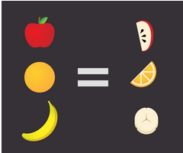
Map
Transformador de listas
Função de alta ordem
Recebe uma função de transformação f e uma lista l
map f l
Retorna uma nova lista m de mesmo tamanho com valores de tipos possivelmente diferentes
Aplica f a cada elemento de l, mapeando-os para novos elementos em m
map :: (a → b) → [a] → [b]
f l m

Slide 24
Exercícios
Em todos os exercícios, sempre cite as suas fontes.
Implemente a função map em Haskell usando recursão.
Considere uma lista em que cada elemento é uma lista com três inteiros representando os coeficientes a,b,c de uma equação de segundo grau:
  l1 :: [[Int]]
  l1 = [ [1,12,-13], [1,2,1], [2,-16,-18], ... ]
  Calcule uma nova lista com todas as raízes de todas as equações.
  A resposta de cada equação deve seguir o seguinte formato:
    []: nenhuma raíz
    [x]: 1 raíz x
    [x,y]: 2 raízes x e y
  m1 = [ [1,-13], [], [9,-1], … ]

Slide 25
Programação Funcional
(continuação...)
Estrutura de Linguagens
https://github.com/fsantanna-uerj/EDL/
Francisco Sant'Anna
francisco@ime.uerj.br

Slide 26
Haskell
Tuplas
Pattern Matching (casamento de padrão)

Slide 27
Listas vs Tuplas
Lista
  Conjunto infinito de valores homogêneos
  [1,2,3,…] :: [Int]
Tuplas
  Conjunto finito de valores heterogêneos
  (“Joao”,25,True) :: (String,Int,Bool)
struct node {
int val;
struct node* nxt;
};
struct pessoa {
char nome[255];
int idade;
bool masc;
}

Slide 28
Pattern Matching
if estrutural
Permite uso de variáveis que “casam” com qualquer valor
  A variável pode ser usada na expressão de retorno
case lista of
1 : 2 : [] -> ...
5 : 1 : 0 : [] -> ...
[] -> ...
case tup of
(“Joao”, 25, True) -> ...
(“Maria”, 10, False) -> ...
case lista of
1 : x -> {usa x}
y -> {usa y}
case tup of
(“Joao”, x, y) -> {usa x e y}
(i, 10, _) -> {usa i}

Slide 29
Tuplas + Pattern Matching
type Pessoa = (String,Int,Bool)
nome :: Pessoa -> String
nome (x,_,_) = x
idade :: Pessoa -> Int
idade (_,y,_) = y
masc :: Pessoa -> Bool
masc (_,_,z) = z
struct pessoa {
char nome[255];
int idade;
bool masc;
}

Slide 30
Exercícios
Crie um tipo novo para representar um Aluno com nome, nota da P1 e nota da P2.
Crie uma lista com pelo menos 10 alunos. Usando a função map…
  Exiba uma lista com o nome de cada aluno.
  Exiba uma lista com a média de notas de cada aluno.

Slide 31
Programação Funcional
(continuação...)
Estrutura de Linguagens
https://github.com/fsantanna-uerj/EDL/
Francisco Sant'Anna
francisco@ime.uerj.br

Slide 32
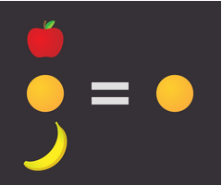
Filter
Filtro de listas
Função de alta ordem
Recebe uma função de filtro f e uma lista l
filter f l
Retorna uma nova lista m de no máximo mesmo tamanho com valores do mesmo tipo
Aplica f a cada elemento de l, filtrando os que satisfizerem f para novos elementos em m
filter :: (a → Bool) → [a] → [a]
f l m

Slide 33
Exercícios
Considere o tipo Aluno com nome, nota da P1 e nota da P2. Considere uma lista com pelo menos 10 alunos.
Exiba uma lista com somente o nome dos alunos aprovados com média >= 7. Use filter e map.

Slide 34
Exercícios
Implemente a função map em Haskell usando recursão.
Considere uma lista em que cada elemento é uma lista com três inteiros representando os coeficientes a,b,c de uma equação de segundo grau:
  l1 :: [[Int]]
  l1 = [ [1,12,-13], [1,2,1], [2,-16,-18], ... ]
  Calcule uma nova lista com todas as raízes de todas as equações.
  A resposta de cada equação deve seguir o seguinte formato:
    []: nenhuma raíz
    [x]: 1 raíz x
    [x,y]: 2 raízes x e y
  m1 = [ [1,-13], [], [9,-1], … ]

Slide 35
Programação Funcional
(continuação...)
Estrutura de Linguagens
https://github.com/fsantanna-uerj/EDL/
Francisco Sant'Anna
francisco@ime.uerj.br

Slide 36
Fold
“Agregador” de Listas
  recebe uma lista l, um valor inicial v₀ e uma função de acumulação f
  retorna um valor qualquer
  aplica f(v₀,l₁)->v₁
  f(v₁,l₂)->v₂
  ...
  f(v_{n-1},l_{n})->v_{n} (que é o valor final)
Exemplos em Haskell

Slide 37
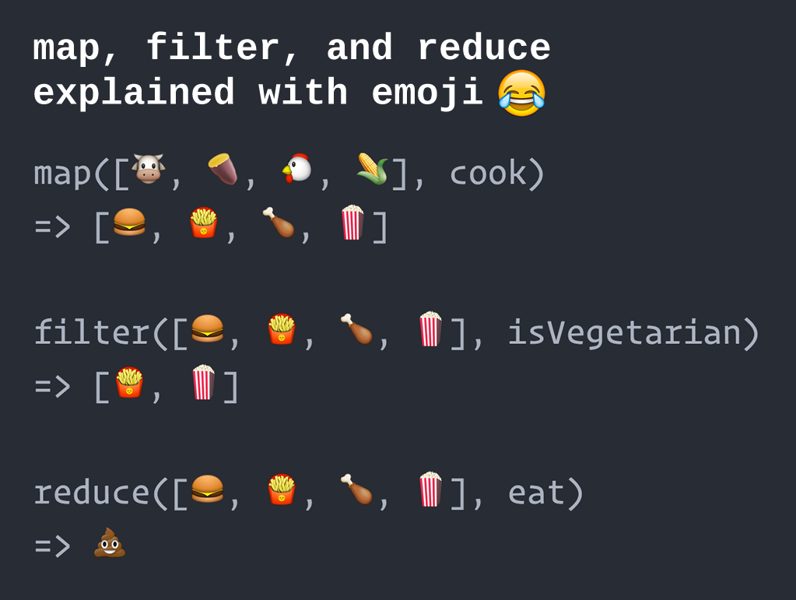
O Básico
listas
map
filter
fold (reduce)
http://www.globalnerdy.com/2016/06/23/map-filter-and-reduce-explained-using-emoji/

Slide 38
Exercícios
Somente o nome das músicas:
  ["Aquele Abraco", "Esperando na Janela", ...]
Somente músicas com >= 2min:
  [("Esperando...",1,150), ("Borboletas",2,120), ... ]
Maior duração:
  200
Nomes com >= 2min:
  ["Esperando...", "Borboletas",, ... ]
Pretty-print música:
  Nome: Borboletas
  Autores: Victor, Leo
  Duracao: 120
  ...
bandas :: [[String]]
bandas = [ ["Gilberto Gil"],
["Victor","Leo"],
["Gonzagao"],
["Claudinho","Bochecha"] ]
musicas :: [(String, Int, Int)]
musicas = [ ("Aquele Abraco", 1, 100),
("Esperando na Janela", 1, 150),
("Borboletas", 2, 120),
("Asa Branca", 3, 120),
("Assum Preto", 3, 140),
("Vem Morena", 3, 200),
("Nosso Sonho", 4, 150),
("Quero te Encontrar", 4, 100) ]

Slide 40
Implementação
listas
map
tipos polimórficos (tipos genéricos)
filter
fold (reduce)

Slide 41
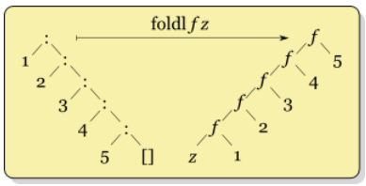
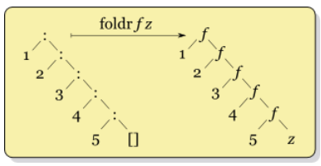
foldl vs foldr

Slide 42
Imperativo vs Funcional
Comando vs Expressão
Sequência vs Dependência
Atribuição vs Definição

Slide 43
Programação Funcional
Funções de Primeira Classe
  podem ser criadas, passadas, retornadas
Funções de Alta Ordem
  recebem ou retornam funções
Funções Puras
  sem efeito colateral
  qualquer ordem de avaliação (inclusive em paralelo)
Funções Recursivas
  auto referência

Slide 45
Árvores
Tipo
Recursão
data Arvore a = Folha a | Galho (Arvore a) (Arvore a)
deriving Show
t1 = Galho (Galho (Folha 1) (Folha 2)) (Galho (Folha 3) (Folha 4))
t2 = Galho (Galho (Galho (Folha 1) (Folha 2)) (Folha 3)) (Folha 4)
soma :: Arvore Int -> Int
soma (Folha v) = v
soma (Galho l r) = (soma l) + (soma r)
main = print (soma t2)

